Slide 1
RUANG LINGKUP KESEHATAN REPRODUKSI DALAM SIKLUS KEHIDUPAN
kismi.mubarok@gmail.com
082133225452

Slide 2
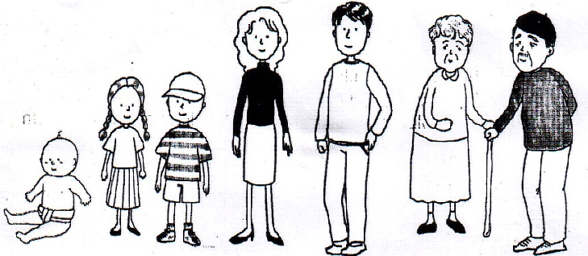
Komponen prioritas siklus hidup
KIA
KB
KRR
Penanganan IMS, HIV dan AIDS
Pelayanan Kesehatan Reproduksi Esensial

Slide 3
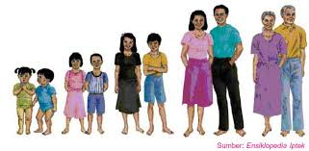
Ruang Lingkup Kesehatan Reproduksi
Bayi dan Anak
Remaja
PUS (Pasangan Usia Subur)
Lansia

Slide 4
Masa Bayi dan Anak
Video Proses Terjadinya Manusia

Slide 5
Kebutuhan pada masa bayi dan anak
ASI Eksklusif dan penyapihan yang layak
Tumbuh kembang anak, pemberian makanan dan gizi seimbang
Imunisasi dan manajemen terpadu balita sakit
Pencegahan dan penanggulangan kekerasan
Pendidikan dan kesempatan yang sama pada anak laki-laki dan perempuan

Slide 6
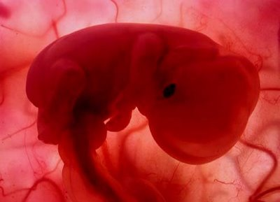
Pembagian menurut Elizabeth B. Hurlock
Masa Sebelum Lahir (Pranatal Period) : sejak kehamilan sampai bayi lahir, kira-kira 9 bulan 10 hari atau 280 hari.
Pd masa ini terjadi beberapa kejadian penting:
penurunan sifat bawaan mental psikologis anak;
penentuan jenis kelamin anak;
kepastian apakah lahir tunggal atau kembar;
posisi anak dalam keluarga.

Slide 7
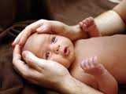
Masa Bayi baru lahir (New Born): sejak lahir - kira-kira berumur 10 atau 15 hari.
platean stage
fase "resting age"
empat macam penyesuaian diri :
dengan keadaan suhu udara, menghisap dan menelan makanan/air susu,
bernapas dan
membuang kotoran.

Slide 8
Masa Bayi (Baby Hood): umur 2 minggu sampai umur 2 tahun.
Ciri-ciri masa ini :
masa dasar atau masa pembentukan kehidupan yang sesungguhnya karena saat ini pola perilaku, sikap, ekspresi, emosi mulai terbentuk;
Bayi berkembang pesat baik fisik maupun psikologinya;
Dalam masa bayi selain meningkatkan individualitas juga terjadi sosialisasi;
Masa bayi merupakan masa permulaan berkembangnya peran seks/jenis kelamin; dan
Masa bayi merupakan permulaan kreativitas.

Slide 9
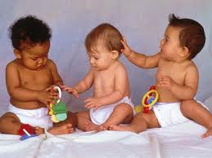
Masa Kanak-kanak awal ( Early Childhood). Awal masa kanak-kanak : 2-6th.
Orang tua menyebutnya sebagai usia sulit, sebab pada masa ini terjdi kesulitan dalam mendidik mereka, sebagian besar hidupnya dihabiskan untuk bermain-main.
Sedangkan para psikolog menyebutnya masa ini sebagai usia prasekolah
Pada masa-masa ini para psikolog menyebut mereka dengan sebutan usia prakelompok, usia penjelajah (eksplorasi), dan usia bertanya.

Slide 10
Masa Kanak-kanak Akhir (Later Childhood): Usia 6-12 th
Masa ini disebut juga oleh orang tua, usia tidak rapi
Pada masa ini mereka lebih banyak dipengaruhi atau mengikuti teman-temannya dari pada orangtuanya sendiri.
Pada usia ini, banyak anak menunjukan minat mereka terhadap seks.
Mereka sering memperbincangkan hal ini dengan teman-teman bermainnya, bahkan sesekali dengan orang dewasa.
Mereka pun memiliki kemampuan untuk menirukan perilaku seks orang dewasa, baik karena melihat gambar atau melihat orangtuanya.

Slide 11
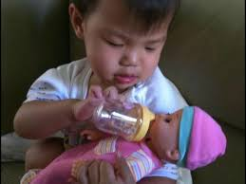
BAHAYA PSIKOLOGIS ANAK
Bahaya dalam berbicara
Bahaya emosional
Bahaya sosial
Bahaya bermain
Bahaya dalam perkembangan konsep
Bahaya moral
Bahaya dalam penggolongan peran seks
Bahaya dalam hubungan keluarga
Bahaya kepribadian

Slide 12
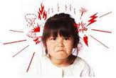
Bahaya dalam berbicara
Melihat orang berbicara cepat → anak salah tangkap
Melihat orang mengucapkan kata-kata buruk → anak salah meniru
Berbahasa dua → anak bisa menarik diri dari kelompok sosialnya
Pembicaraan anak bersifat egosentris bisa menjadi kebiasaan buruk

Slide 13
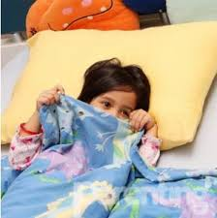
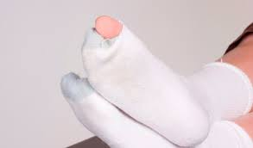
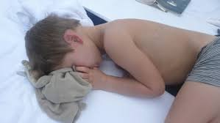
Bahaya emosional
Mudah marah → perkembangan watak yang kurang baik
Ketidakmampuan anak dalam emphatic complex
Perkembangan kasih sayang yang terlampau erat
Merasa tidak aman dalam situasi baru (harus selalu dengan benda kesayangan)

Slide 14
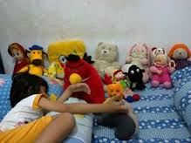
Bahaya sosial
Pembicaraan dan perilaku anak tidak populer diantara teman-teman sebayanya
Anak dipaksa untuk bermain sesuai dengan jenis kelaminnya
Anak merasa kurang baik sehubungan dengan ras atau seksnya, cenderung menarik diri dari lingkungan sosialnya
Penggunaan teman khayalan cenderung mengurangi kemampuan anak untuk beradaptasi
Dorongan orang tua kepada anak untuk banyak menggunakan waktu dengan teman2nya

Slide 15
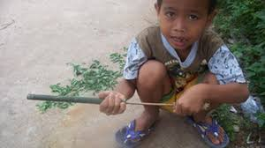
Bahaya Bermain
Anak terlalu gemar menonton televisi
Permainan yang mengembangkan perilaku agresif (tembak-tembakan)

Slide 16
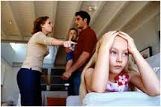
Bahaya dalam perkembangan konsep
Ketidaktepatan pegertian
Konsep-konsep di bawah tingkat perkembangan teman-teman sebaya
Bobot emosi

Slide 17
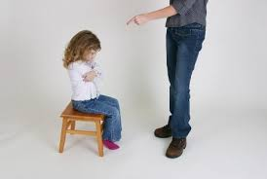
Bahaya Moral
Disiplin yang tidak konsisten
Anak mempertahankan perilaku yang salah ketika tidak ditegur orang tua
Terlampau banyak penekanan pada hukuman
Pengendalian internal→ menanamkan kesadaran untuk menyesuaikan dengan harapan kelompok

Slide 18
Bahaya dalam penggolongan peran seks
Anak tidak belajar stereotip peran sex (belajar dengan perempuan dianggap banci)
Anak perempuan dianggap mempunyai derajat yang rendah daripada laki-laki
Kegagalan dalam penggolongan peran seks (berperilaku tidak sesuai dengan peran seks)

Slide 19
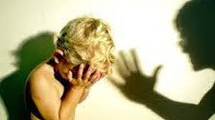
Bahaya dalam hubungan keluarga
Merasa orang tuanya tidak menyukai jenis kelamin anaknya, menanamkan sikap benci kepada orang tuanya
Anak lebih menyukai ayah tiri daripada ibu tiri
Pertengkaran antar saudara
Penganiayaan anak

Slide 20
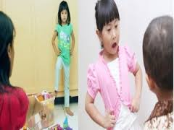
Bahaya kepribadian
Konsep diri kurang baik (menjadi lebih penurut, atau sebaliknya)

Slide 21
TUGAS-TUGAS PERKEMBANGAN
Masa Bayi & kanak-kanak awal
Mendapatkan pengalaman & rasa senang melalui sentuhan2 dng mulutnya, kmdian mata, telinga & tangan
Belajar berjalan (9-15 bln)
Belajar makan makanan padat (mulai 6 bulan)
Belajar berbicara
Belajar bung air kecil & besar
Belajar mengenal perbedaan jenis kelamin
Mencapai kestabilan jasmaniah fisiologis
Membentuk konsep2 (pengertian sederhana ttg kenyataan sosial & alam serta mempersiapkan disi utk membaca.
Belajar mengadakan hubungan emosional dng ortu, saudara, orang lain yg dekat dng baik
Belajar membedakan yg benar & salah, serta mulai mengembangkan hati nurani

Slide 22
Kesehatan Reproduksi Remaja

Slide 23
Adalah suatu kondisi sehat yang menyangkut sistem, fungsi dan proses reproduksi yang dimiliki oleh remaja.

Slide 24
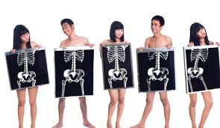
Kebutuhan pada masa Remaja
Gizi seimbang
Informasi tentang kesehatan reproduksi
Pencegahan kekerasan termasuk seksual
Pencegahan terhadap ketergantungan NAPZA
Perkawinan pada usia yang wajar
Pendidikan dan Peningkatan Keterampilan
Peningkatan Penghargaan diri
Peningkatan pertahanan terhadap godaan dan ancaman

Slide 25
Pengetahuan Dasar Kespro yang perlu diberikan kepada remaja
Pengenalan mengenai sistem, proses, dan fungsi alat reproduksi (aspek tumbuh kembang remaja)
Mengapa remaja perlu mendewasakan usia kawin & bagaimana merekncanakan kehamilan yg sesuai dgn keinginannya & pasangannya
Penyakit menular seksual dan HIV/AIDS & dampaknya terhadap kondisi kespro
Bahaya Narkoba termasuk rokok dan Miras pada kespro
Pengaruh sosial dan media terhadap kespro
Kekerasan seksual dan bagaimana menghindarinya
Mengembangkan kemampuan komunikasi dan percaya diri
Hak-hak reproduksi

Slide 26
Kespro Remaja Merupakan konsep jitu menurunkan AKI
Angka Kematian Ibu adalah jumlah kematian ibu akibat proses reproduktif per 100.000 kelahiran hidup.
Kematian Ibu : Kematian Ibu saat hamil/ dalam kurun 42 hari sejak terminasi kehamilan, disebabkan karena kehamilan atau pengelolaannya. (Budi Utomo ,1985)
Masa remaja→ pertumbuhan, perubahan, berbagai kesempatan, risiko-risiko kesehatan reproduksi
Setiap tahun 15 juta remaja berusia 15-19 th melahirkan. 4 juta melakukan aborsi. Hampir 100 juta terinfeksi IMS
Secara global 40% terinfeksi HIV (15-24 tahun)
Setiap Hari 7000 remaja terinfeksi HIV

Slide 27
PUBERTAS
Pubertas = “usia kedewasaan”
Organ seksual matang
Perubahan fisik
Perubahan psikologi
Perubahan perilaku

Slide 28
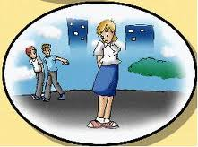
Masa Puber (Puberty): 12/13 sampai 16/17 tahun.
Telah haid pada anak perempuan dan mimpi basah pada anak laki-laki.
Dalam tahap ini biasanya anak mulai kritis dalam menanggapi sesuatu ide atau pengetahuan dari orang lain.
Pada masa puber biasanya seorang anak menunjukkan kekuatan intelektual dan energi fisik yang kuat.
Hanya saja kekuatan itu tidak dibarengi dengan kemauan yang kuat pula.
Ketidakseimbangan ini biasanya terjadi karena pada saat itu seorang anak mulai belajar menentukan tujuan serta keinginan yang dianggap sesuai baginya untuk memperoleh kebahagiaan.

Slide 29
Awal masa remaja Masa Remaja (Adolesence) : 15/ 16 atau 17 tahun dan berakhir umur 21 tahun
Secara umum dapat diidentifikasi beberapa perubahan :
Meningkatnya emosi yang biasanya berhubungan dengan perubahan fisik.
Perubahan bentuk tubuh, minat dan peran yang diharapkan oleh kelompok sosialnya.
Dengan perubahan minat dan perilaku, maka nilai juga berubah. Apa yang dianggap penting pada masa anak-anak sudah tidak dianggap penting lagi.
Umumnya remaja bersikap ambivalen terhadap setiap perubahan. Mereka menuntut dan menginginkan kehebatan, tetapi pada saat yang bersamaan ia sering takut dengan risiko dan tanggung jawab yang harus dipikulnya.

Slide 30
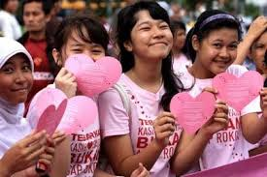
Menilik → Usia antara 13-18 tahun, beberapa perubahan :
Perkembangan aspek-aspek biologis;
Menerima peranan dewasa berdasarkan pengaruh kebiasaan masyarakat di mana ia dibesarkan;
Mendapatkan kebiasaan emosional dari orangtua dan orang dewasa;
Berusaha mendapatkan pandangan hidup sendiri;
Merealisasi suatu identitas sendiri dan dapat mengadakan partisipasi dalam kebudayaan pemuda sendiri.

Slide 31
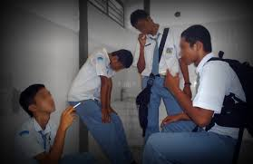
Ciri-Ciri Masa Remaja
Masa remaja adalah salah satu periode yang penting.
Masa remaja adalah periode peralihan.
Masa remaja sebagai periode perubahan.
Masa remaja sebagai usia bermasalah.
Masa remaja sebagai masa mencari identitas.
Masa remaja sebagai ambang masa dewasa. Oleh karena itu, remaja mulai memusatkan diri pada perilaku yang dihubungkan dengan status dewasa, yaitu merokok, minum minuman keras, menggunakan obat-obatan, dan terlibat dalam perbuatan seks, mereka menganggap bahwa perilaku ini akan memberikan citra yang mereka inginkan.

Slide 32
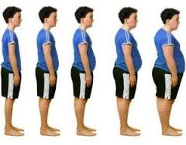
PERUBAHAN-PERUBAHAN FISIK PADA MASA PUBERTAS
1. Perubahan dalam ukuran tubuh
a. Pertambahan tinggi badan
b. Pertambahan berat badan
2. Perubahan proporsi tubuh
Proporsi pubertas berubah mendekati proporsi tubuh orang dewasa
3. Perkembangan ciri-ciri seks primer
a. Ciri-ciri seks primer adalah organ tubuh yg berhubungan dg sistem reproduksi.
b. Matangnya organ reproduksi ditandai dengan MENARCHE (pada wanita) dan WET DREAM (pada pria)

Slide 33
PERUBAHAN-PERUBAHAN FISIK PADA MASA PUBERTAS … lanjutan
4. Perkembangan ciri-ciri seks sekunder.
a. Ciri-ciri seks sekunder adalah ciri-ciri fisik yang membedakan jenis kelamin.
b. Ciri-ciri seks sekunder pada pria adalah : kumis, jenggot, tubuh berotot, dst.
Ciri-ciri seks sekunder pada wanita adalah : payudara dan pinggul membesar, dst.

Slide 34
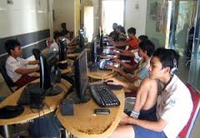
AKIBAT PERUBAHAN FISIK PADA PUBERTAS
1. Perubahan fisik yang pesat pada masa pubertas berakibat pada perilaku. Sering munculnya sikap dan perilaku negatif menyebabkan masa pubertas disebut sebagai masa negatif, tepatnya masa negatif II.
2. Sikap dan perilaku negatif yang dapat muncul pada masa pubertas adalah : malas, cepat bosan, mudah gelisah dan tersinggung, rasa percaya diri kurang, dst.

Slide 35
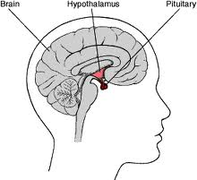
FAKTOR PENYEBAB TERJADINYA PERUBAHAN YG CEPAT
1. Kelenjar pituitary bekerja lebih aktif.
2. Kelenjar pituitary menghasilkan dua mcam hormon : HORMON PERTUMBUHAN dan HORMON GONADOTROPIK.
3. Hormon pertumbuhan berfungsi mengen-dalikan pertumbuhan tinggi badan.
4. Hormon gonadotropik berfungsi merangsang gonad atau organ reproduksi.
5. Gonad pria berupa testes dan gonad wanita berupa ovarium atau indung telur.

Slide 36
Peranan Pitutary Gland (Kelenjar Pituitary)
HORMON
PERTUMBUHAN
PERTUMBUHAN
JASMANI
PITUITARAY
GLAND
HORMON
GONADOTROPIK
FUNGSI
GONAD

Slide 37
MASALAH YG DAPAT TERJADI BERKENAAN DENGAN MENSTRUSI Masalah dapat terjadi pada pubertas putri jika mereka tidak memiliki pengetahuan yg memadai berkenaan dg menstruasi.
1. Anak menganggap bahwa menstruasi merupakan peristiwa yg sangat tidak menyenangkan dan tidak dikehendaki. Penolakan thd menstruasi dapat menyebabkan terjadinya psychogene amenorrhoe, yaitu berhentinya menstruasi sebelum waktunya.
2. Anak menganggap bahwa menstruasi adalah peristiwa yang menjijikkan.
3. Menstruasi adalah penyakit sehingga pada saat anak mengalami menstruasi dirinya menghendaki diperlakukan sebagai orang sakit.

Slide 38
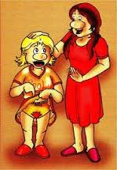
PRECOCIOUS PUBERTY
a. Seorang anak dinyatakan mengalami pubertas terlalu dini (precocious puberty) bila dirinya telah memiliki ciri-ciri seks primer dan sekunder sebelum berusia 7 atau 8 tahun pada wanita dan 9 tahun pada pria.
b. Pubertas terlalu dini merupakan masalah biologis, psikologis dan sosial bagi yang mengalaminya.
c. Pubertas terlalu dini dapat terjadi karena faktor keturunan, penyakit atau gangguan otak, misalnya tumor dan meningistis.

Slide 39
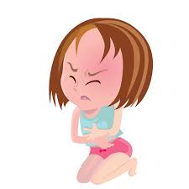
DELAYED PUBERTY
a. Seorang anak dinyatakan mengalami delayed puberty atau pubertas yang terlambat jika dirinya belum menunjukkan perkembangan payudara menjelang usia 13 atau belum mengalami menarche menjelang usia 16 tahun untuk anak perempuan dan untuk anak laki-laki belum mengalami pembesaran pada alat kelamin menjelang usia 14 tahun.
b. Pubertas yang terlambat juga dapat menimbulkan masalah biologis, psikologis, dan sosial bagi yg mengalaminya.
Pubertas terlambat terjadi karena faktor kurang gizi, gangguan fungsi kelenjar pituitary, dst.

Slide 40
PENANGANAN UNTUK PRECOCIOUS & DELAYED PUBERTY
Bila seorang anak menunjukkan bahwa terjadi pubertas terlalu dini atau terlambat hendaknya segera mendapatkan pertolongan dg memeriksakan yang bersangkutan pada dokter spesialis gangguan pertumbuhan dan hormonal anak (pediatric endocronologis)

Slide 41
FAKTOR-FAKTOR RESIKO KESEHATAN REMAJA
Penyakit infeksi
Problem penyakit menular seksual
Penyakit-penyakit kronis
Gangguan-gangguan psikosomatis
Kecanduan zat
Penggunaan obat-obat
Minum-minuman keras
Gangguan psikologis

Slide 42
Tugas-Tugas Perkembangan Masa Remaja
Mencapai hubungan yg lebih matang dng teman sebaya baik pria maupun wanita
Mencapai peran sosial pria dan wanita
Menerima keadaan fisiknya & menggunakannya secara efektif
Mencapai kemandirian emosional dari ortu & orang dewasa lainnya
Mencapai kemandirian ekonomi
Memilih & mempersiapkan karier (pekerjaan)
Mengembangkan ketrampilan intelektual & konsep2 yg diperlukan bagi warga negara
Mencapai tingkah laku yg bertanggung jawab scr sosial
Memperoleh seperangkat nilai & sistem etika sbg petunjuk/pembimbing dlm bertingkah laku serta mengembangkan ideologi
Belajar mempersiapkan diri utk perkawinan & hidup berkeluarga

Slide 43
Cara merawat organ reproduksi
Perempuan
Selama haid menggunakan pembalut wanita untuk menampung darah haid. Pembalut dapat dibeli di toko atau menggunakan kain bersih
Mengganti pembalut setiap 4 jam sekali, atau lebih sering selama masa haid
Setiap kali buang air, siramlah (basuh) alat kelamin dengan air bersih atau pengganti air (tissue)
Setelah buang air besar, bersihkan alat kelamin dari depan ke belakang, bukan sebaliknya, agar sisa kotoran tidak masuk ke alat kelamin
Jangan sering menggunakan antiseptic/ cairan pembunuh kuman untuk mencuci alat kelamin, khususnya vagina, karena akan mematikan microorganisme yang secara alami dapat melindungi vagina
Jangan memakai celana dalam terlalu ketat
Mengganti celana dalam dua kali sehari
Gunakan celana dalam yang mudah menyerap keringat

Slide 44
Cara merawat organ reproduksi
Laki-laki
Mandi secara teratur dua kali sehari
Mengganti celana dalam dua kali sehari dan gunakan celana dalam yang menyerap keringat
Membersihkan anus dan penis dengan air bersih setiap kali buang air besar maupun kecil
Sunat dapat mencegah penumpukan kotoran (disebut smegma) di penis
Bagi yang belum disunat, kulit penutup penis ditarik ke belakang agar bagian dalam penis dapat dicuci dengan air bersih setiap kali mandi
Tidak menggunakan celana dalam yang ketat, celana ketat dapat mengganggu stabilitas suhu testis dalam buah zakar

Slide 45
Kesehatan Reproduksi PUS (Pasangan Usia Subur)

Slide 46
Masa Dewasa Awal (Early Adulthood)
Periode ini merupakan periode yang ditakutkan dari keseluruhan hidup manusia.
Masa dewasa muda ini merupakan masa transisi, di mana pria dan wanita meninggalkan ciri-ciri jasmani dan perilaku masa dewasanya, memasuki suatu periode kehidupan yang baru.
Masa ini adalah suatu masa yang berprestasi, bahkan menurut Erikson selama usia ini orang bisa menjadi lebih sukses atau sebaliknya mengalami stagnasi.
Masa ini memberikan perhatian kepada agama secara lebih besar dibandingkan dengan masa sebelumnya.
Rata-rata perhatian yang lebih besar kepada agama dilandasi oleh kebutuhan pribadi dan sosial.
Memulai keluarga

Slide 47
Tugas-Tugas Perkembangan Masa Dewasa Muda
Memilih pasangan hidup
Belajar hidup dengan pasangan
Memulai hidup berkeluarga
Memelihara & mendidik anak
Mengelola rumah tangga
Memulai kegiatan pekerjaan
Bertanggung jawab sbg warga masyarakat & warga negara
Menentukan persahabatan dlm kelompok sosial

Slide 48
Kebutuhan pada Pasangan Usia Subur
Kehamilan dan persalinan yang aman
Pencegahan kecatatan dan kematian akibat kehamilan pada ibu dan bayi
Menjaga jarak kelahiran dan jumlah kehamilan menggunakan alat kontrasepsi (KB)
Pencegahan terhadap IMS dan HIV&AIDS
Pelayanan kesehatan reproduksi berkualitas
Pencegahan dan penanggulangan masalah aborsi secara rasional
Deteksi dini kanker payudara dan kanker leher rahim
Pencegahan dan manajemen infertilitas

Slide 49
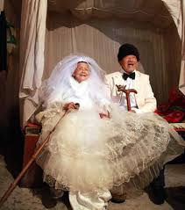
Pendewasaan Usia Perkawinan (PUP)
Adalah upaya untuk meningkatkan usia pada perkawinan pertama, sehingga mencapai 20 tahun bagi wanita dan 25 tahun pada laki-laki.
Jika perkawinan tidak bisa ditunda, maka penundaan kehamilan dan kelahiran pertama harus dilakukan.
Tujuan : Memberikan pengertian dan kesadaran kepada remaja agar di dalam merencanakan keluarga, mereka dapat mempertimbangkan kesiapan fisik, mental, emosional, pendidikan, sosial, ekonomi, serta menentukan jumlah dan jarak kelahiran.

Slide 50
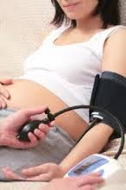
Alasan Medis mengapa ditunda?
Kondisi rahim dan panggul belum berkembang optimal sehingga dapat mengakibatkan risiko kesakitan dan kematian pada saat persalinan, nifas serta bayinya.
Kemungkinan timbulnya risiko medik sbb
Keguguran
Pre eklamsi
Eklamsia
Kesulitan persalinan
Bayi lahir sebelum waktunya
BBLR
Fistula Vesikovaginal (merembesnya air seni ke vagina)
Fistula Retrovaginal (Keluarnya gas dan faeces ke vagina)
Kanker leher rahim

Slide 51
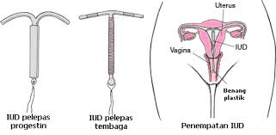
Penundaan kehamilan pada usia < 20 tahun
Alat kontrasepsi yang digunakan
Oral pil karena peserta KB masih muda dan sehat
Kondom kurang menguntungkan karena frekuensi senggama masih tinggi
Pilihan kedua yaitu AKDR/Spiral/IUD bagi yang belum mempunyai anak. Harus yang berukuran kecil.

Slide 52
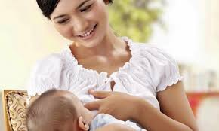
Masa menjarangkan kehamilan
Terjadi pada usia 20-35 tahun (15 tahun)
Dianjurkan memiliki 2 anak, sehingga jarak ideal 7-8 tahun
Jangan terjadi 2 balita dalam periode 5 tahun
Agar ibu dapat menyusui anaknya dengan cukup banyak dan lama

Slide 53
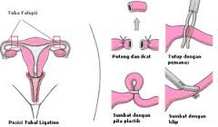
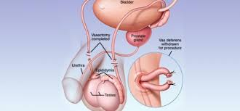
Mencegah kehamilan pada usia > 35 tahun
Pilihan utama adalah kontrasepsi mantap (MOW, MOP)
Pilihan kedua adalahIUD/Spiral/ AKDR
Pil kurang dianjurkan karena pada usia ibu yang relatif tua memungkinkan munculnya efek samping

Slide 54
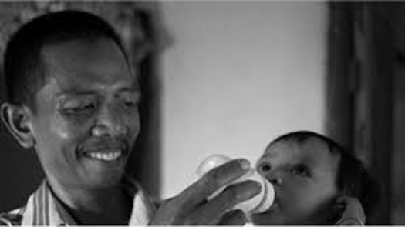
Pelibatan laki-laki dalam peningkatan derajat kesehatan reproduksi
Perencanaan keluarga
Aktif dalam menggunakan alat kontrasepsi
Memperhatikan kesehatan ibu hamil
Memastikan persalinan yang aman oleh tenaga kesehatan
Membantu setelah bayi lahir
Menjadi seorang ayah yang baik
Mengakhiri kekerasan terhadap perempuan
Membantu pencegahan IMS termasuk HIV dan AIDS

Slide 55
Lansia

Slide 56
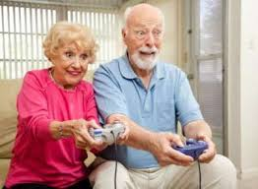
Penduduk usia lanjut
Adalah penduduk yang mengalami proses penuaan secara terus menerus yang ditandai dengan menurunnya daya tahan fisik yaitu semakin rentannya terhadap serangan penyakit yang dapat menyebabkan kematian.

Slide 57
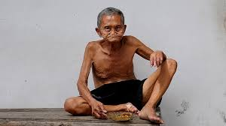
Batasan usia lanjut
Smith dan smith (1999)
Young old (65-74 th)
Middle old (75-84 th)
Old old (>85 th)
Setyonegoro (1984)
Usia >65 th
Young old (70-75 th)
Old (75-80 th)
Very old (>80 th)
Bab I Pasal 1 ayat (2) UU No.13 Tahun 1998 tentang Kesejahteraan usia lanjut : > 60 tahun

Slide 58
Kebutuhan usia lanjut
Perhatian pada masa Meno/ Andro Pause
Perhatian pada penyakit utama degeneratif termasuk rabun, gangguan mobilitas, osteoporosis, dll
Deteksi dini kanker leher rahim dan kanker prostat
(Saroha, 2009)

Slide 59
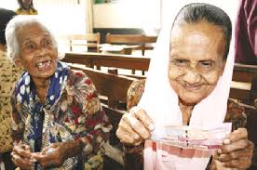
Menopause
Menopause : terjadi penurunan dan hilangnya estrogen yang akan menyebabkan perempuan mengalami banyak keluhan dan gangguan yang sering mengganggu aktivitas sehari-hari bahkan menurunnya kualitas hidup.
Nyeri tulang, sendi, nyeri saat senggama, meningkatnya insiden penyakit jantung koroner, insiden keganasan, dementia tipe Alzheimer, dll

Slide 60
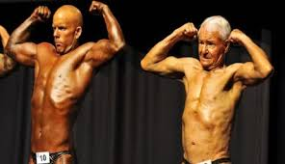
Andropause
Penurunan fungsi hormon androgen dan testosteron
Impotensi, keluhan tulang dan sendi, pembesaran kelenjar atau kanker prostat

Slide 61
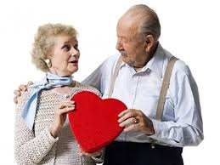
Seksualitas dalam usia lanjut
Merupakan hal yang penting dalam perawatan lansia
Semua lansia baik sehat ataupun lemah perlu mengekspresikan perasaan seksualnya. Seksualitas meliputi cinta, kehangatan, saling membagi, dan sentuhan, bukan hanya melakukan hubungan seksual.

Slide 62
Tugas-Tugas Perkembangan Masa Dewasa & Usia Lanjut
Masa Dewasa
Memiliki tanggung jawab sosial & kenegaraan sbg orang dewasa
Mengembangkan & memelihara standar kehidupan ekonomi
Membimbing anak & remaja agar menjadi orang dewasa yg bertanggung jawab & berbahagia
Mengembangkan kegiatan2 waktu senggang sng orang dewasa, hubungan dng pasangan2 keluarga lain sebagai pribadi
Menerima & menyesuaikan diri dng perubahan2 fisik sbg orang setengah baya
Menyesuaikan diri dng kehidupan sbg orang tua yg bertambah tua

Slide 63
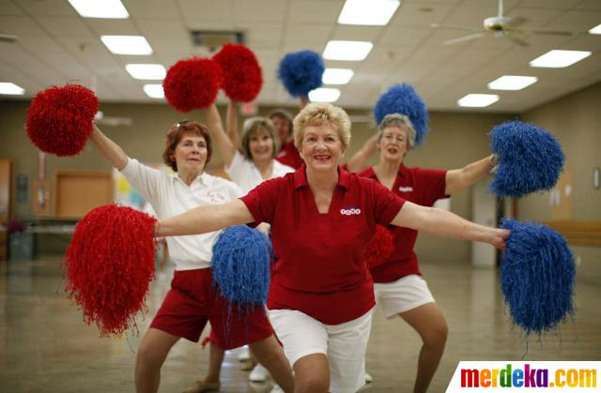
Terimakasih

Slide 64
Thank you

